Slide 1
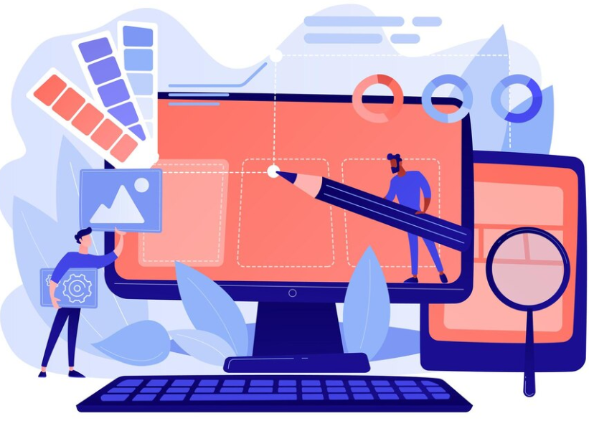
INTERFACES DE USUARIO
UNIDAD DIDÁCTICA 2 | DI

Slide 2
1.1. PROGRAMACIÓN ORIENTADA A OBJETOS
UNIDAD DIDÁCTICA 2 | INTERFACES DE USUARIO
POO, paradigma de programación que usa los objetos en sus interacciones, para diseñar aplicaciones y programas informáticos
Incluye herencia, cohesión, abstracción, polimorfismo, acoplamiento y encapsulamiento

Slide 3
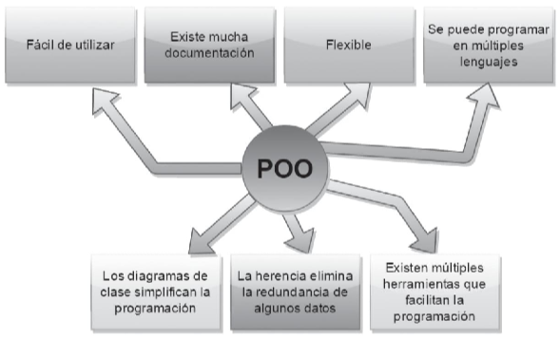
1.1. PROGRAMACIÓN ORIENTADA A OBJETOS
UNIDAD DIDÁCTICA 2 | INTERFACES DE USUARIO
Los objetos son entidades que tienen
Estado: compuesto de datos o informaciones. Uno o varios atributos a los que se asigna valores concretos (datos)
Comportamiento: definido por los métodos o mensajes a los que sabe responder el objeto, las operaciones que se pueden realizar
Identidad: propiedad que lo diferencia del resto

Slide 4
1.1. PROGRAMACIÓN ORIENTADA A OBJETOS
UNIDAD DIDÁCTICA 2 | INTERFACES DE USUARIO
Los objetos disponen de métodos, mecanismos de interacción, que favorecen la comunicación entre ellos
Los métodos y atributos están relacionados por la propiedad de conjunto
Una clase requiere de métodos para tratar los atributos con los que cuenta

Slide 5
1.2. PROGRAMACIÓN DIRIGIDA POR EVENTOS
UNIDAD DIDÁCTICA 2 | INTERFACES DE USUARIO
La programación dirigida por eventos es un paradigma de programación
Tanto la estructura como la ejecución de los programas van determinados por los sucesos que ocurren en el sistema
Definidos por el usuario o que ellos mismos provoquen
El propio usuario puede dirigir el flujo del programa
En cualquier momento
El programador definirá los eventos que manejarán su programa y las acciones que se realizarán

Slide 6
1.2. PROGRAMACIÓN DIRIGIDA POR EVENTOS
UNIDAD DIDÁCTICA 2 | INTERFACES DE USUARIO
Al comenzar la ejecución se lleva a cabo las inicializaciones y demás código inicial
El programa quedará bloqueado hasta que se produzca algún evento
Cuando alguno de los eventos esperados por el programa tenga lugar, el programa pasará a ejecutar el código del administrador de evento
Ejemplo: evento consistente en clic sobre el botón PLAY, se ejecutará el código del administrador → la película se mostrará

Slide 7
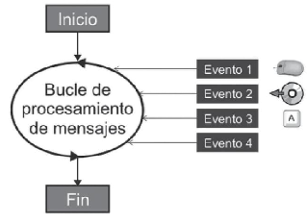
1.2. PROGRAMACIÓN DIRIGIDA POR EVENTOS
UNIDAD DIDÁCTICA 2 | INTERFACES DE USUARIO
La programación dirigida por eventos es la base de lo que se llama interfaz de usuario
Puede emplearse para desarrollar interfaces entre componentes de Software o módulos del núcleo

Slide 8
1.3. PROGRAMACIÓN BASADA EN COMPONENTES
UNIDAD DIDÁCTICA 2 | INTERFACES DE USUARIO
Importancia en la descomposición de sistemas ya conformados, en componentes funcionales o lógicos, con interfaces bien definidas usadas para la comunicación entre componentes
Un componente es un objeto escrito de acuerdo a unas especificaciones
Cumpliendo con esas especificaciones, el objeto se convierte en componente y adquiere características, como reusabilidad

Slide 9
1.3. PROGRAMACIÓN BASADA EN COMPONENTES
UNIDAD DIDÁCTICA 2 | INTERFACES DE USUARIO
La capacidad de ser reutilizado es una característica importante de los componentes de software de alta calidad
Un componente debe ser diseñado e implementado, de tal forma que pueda ser reutilizado en muchos programas diferentes
El componente debe estar
Completamente documentado
Probado intensivamente
Diseñado pensando en que será usado de maneras imprevistas

Slide 10
1.4. ENTORNOS DE DESARROLLO
UNIDAD DIDÁCTICA 2 | INTERFACES DE USUARIO
Utilizados para desarrollar software por su alta productividad
También conocidos como IDE, suele tener los siguientes componentes
Editor de texto
Compilador
Intérprete
Depurador
Cliente
Posibilidad de sistema de control de versiones
Facilidad en la construcción de interfaces gráficas

Slide 11
1.4. ENTORNOS DE DESARROLLO
UNIDAD DIDÁCTICA 2 | INTERFACES DE USUARIO
Los más comunes
NetBeans
Eclipse
IntelliJ IDEA
Glade
Visual Studio

Slide 12

1.4.1. VISUAL STUDIO
UNIDAD DIDÁCTICA 2 | INTERFACES DE USUARIO
Soporta varios lenguajes de programación y entornos de desarrollo web
Es un producto comercial, aunque Microsoft distintas versiones, alguna gratuita (Community)

Slide 13
1.5. LIBRERÍAS
UNIDAD DIDÁCTICA 2 | INTERFACES DE USUARIO
Una LIBRERÍA es un conjunto de implementaciones funcionales, codificadas en un lenguaje de programación
Ofrece una interfaz bien definida para la funcionalidad que se invoca
Permiten representar en la pantalla elementos gráficos
Su objetivo es ser utilizada por otros programas, independientes, y de forma simultánea
Unas bibliotecas pueden requerir de otras para funcionar

Slide 14
1.5. LIBRERÍAS
UNIDAD DIDÁCTICA 2 | INTERFACES DE USUARIO
Se debe elegir la opción que mejor se adapte a nuestras necesidades
Mayor control o mayor facilidad de uso
Existen librerías pensadas en el desarrollo de aplicaciones de gestión
Implementan los controles comunes por nosotros

Slide 15
1.5.1. LIBRERÍAS DE DISEÑO
UNIDAD DIDÁCTICA 2 | INTERFACES DE USUARIO
WinForms
Conjunto de componentes de interfaz gráfica para .Net Framework y .Net Core
Permite el desarrollo rápido de aplicaciones basadas en la interfaz gráfica de Windows
Forma fácil de realizar aplicaciones administrativas a cambios de ciertas limitaciones gráficas y funcionales

Slide 16
1.5.1. LIBRERÍAS DE DISEÑO
UNIDAD DIDÁCTICA 2 | INTERFACES DE USUARIO
WPF (Windows Presentation Foundation)
Permite desarrollar aplicaciones gráficas atractivas
Separa el código de la presentación propiciando una arquitectura en capas MVC
En su desarrollo se tomaron características propias de aplicaciones de escritorio y de la web
La definición de la interfaz se realiza mediante derivados de XML
Alto rendimiento, parte de la ejecución en la GPU

Slide 17
1.5.1. LIBRERÍAS DE DISEÑO
UNIDAD DIDÁCTICA 2 | INTERFACES DE USUARIO
UWP (Universal Windows Platform)
Similar a WPF, enfocada a Windows 10 y tienda de aplicaciones Microsoft
Conjunto de componentes muy reducido para Java
Funcionalidad y número de controles reducidos
Muy dependiente de la plataforma
AWT (Abstract Window Toolkit)

Slide 18
1.5.1. LIBRERÍAS DE DISEÑO
UNIDAD DIDÁCTICA 2 | INTERFACES DE USUARIO
Swing
Evolución de AWT
Incluye controles avanzados
Solucione el problema de la portabilidad pero pierde mucho rendimiento
Estilos “look and feel”, permiten emplear a la aplicación los estilos visuales de la plataforma

Slide 19
1.5.1. LIBRERÍAS DE DISEÑO
UNIDAD DIDÁCTICA 2 | INTERFACES DE USUARIO
SWT
Mezcla AWT y Swing y genera código portable
Desarrollada por Eclipse como solución a los problemas de Swing
Aplicaciones RIA en Java
Inicialmente mantenida por Oracle, ahora mantenida por la comunidad
JavaFX

Slide 20
1.5.1. LIBRERÍAS DE DISEÑO
UNIDAD DIDÁCTICA 2 | INTERFACES DE USUARIO
OpenGL
API que deben implementar fabricantes de hardware y desarrolladores
Se basa en primitivas para la creación de escenas a partir de figuras geométricas, puntos, líneas
Especificación estándar de API de creación de gráficos 2D y 3D de Microsoft
Define capa de abstracción intermedia entre hardware y la aplicación facilitando el desarrollo
API DirectX

Slide 21
1.5.1. LIBRERÍAS DE DISEÑO
UNIDAD DIDÁCTICA 2 | INTERFACES DE USUARIO
Qt
Cuenta con bindings (vínculos) para los principales lenguajes de programación
Framework multiplataforma orientado a objetos empleado para desarrollar interfaces gráficas
Biblioteca de componentes gráficos multiplataforma inicialmente desarrollada para GIMP
Cuenta con bindings para los principales lenguajes de programación
GTK+ o GIMP Toolkit

Slide 22
1.6. LENGUAJES DEFINICIÓN DE INTERFACES
UNIDAD DIDÁCTICA 2 | INTERFACES DE USUARIO
Se pueden ajustar controles en la interfaz mediante código
Requiere de mucho trabajo
Lenguajes descriptivos que faciliten la labor de diseño de la interfaz
Estos lenguajes suelen ir acompañados de herramientas de tipo WYSIWYG, que permiten de forma visual definir la estructura de la interfaz
La mayoría de las librerías se centran en el desarrollo de aplicaciones de gestión por lo que definen los controles más habituales

Slide 23
1.6. LENGUAJES DEFINICIÓN DE INTERFACES
UNIDAD DIDÁCTICA 2 | INTERFACES DE USUARIO
XAML
Empleado en WPF
Compila el código a formato BAML
FXML
Empleado en JavaFX
Editor externo Scene Builder
SVG
Embebido o autocontenido
Imágenes, gráficos, videojuegos 2D
HTML o XML

